Slide 1

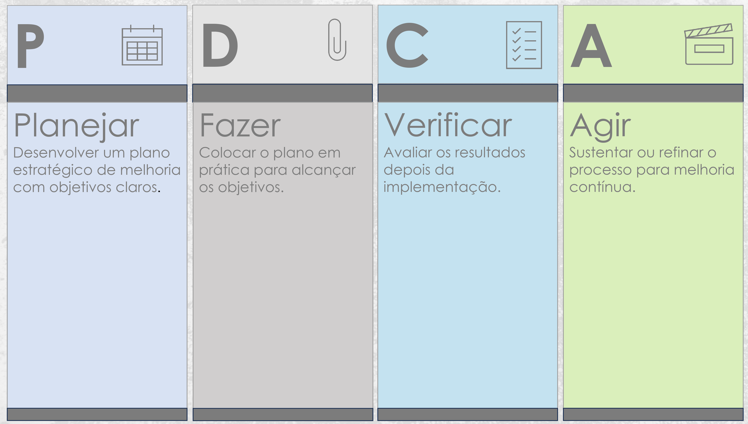
Modelo de apresentação de slides PDCA em colunas

Slide 2




P
D
C
A
Planejar
Desenvolver um plano estratégico de melhoria com objetivos claros.
Fazer
Colocar o plano em prática para alcançar os objetivos.
Verificar
Avaliar os resultados depois da implementação.
Agir
Sustentar ou refinar o processo para melhoria contínua.
Fornecido pela Smartsheet, Inc.

Slide 3
AVISO DE ISENÇÃO DE RESPONSABILIDADE Artigos, modelos ou informações disponibilizados pela Smartsheet no site são apenas para referência. Trabalhamos para manter as informações atualizadas e corretas, mas não damos garantia de qualquer natureza, seja explícita ou implícita, a respeito da integridade, precisão, confiabilidade, adequação ou disponibilidade do site ou das informações, dos artigos, dos modelos ou dos gráficos relacionados contidos no site. Portanto, toda confiança que você depositar nas informações será estritamente por sua própria conta e risco.

